Slide 1
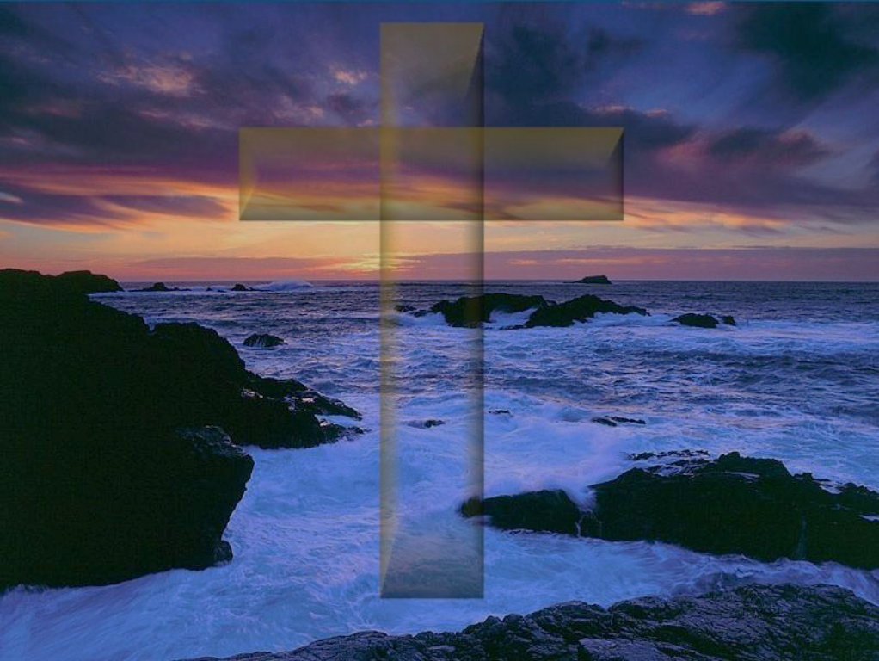
Слава Отцу и Сыну и Святому Духу И ныне, и присно, и вовеки веков, Во веки веков. Аминь

Slide 2
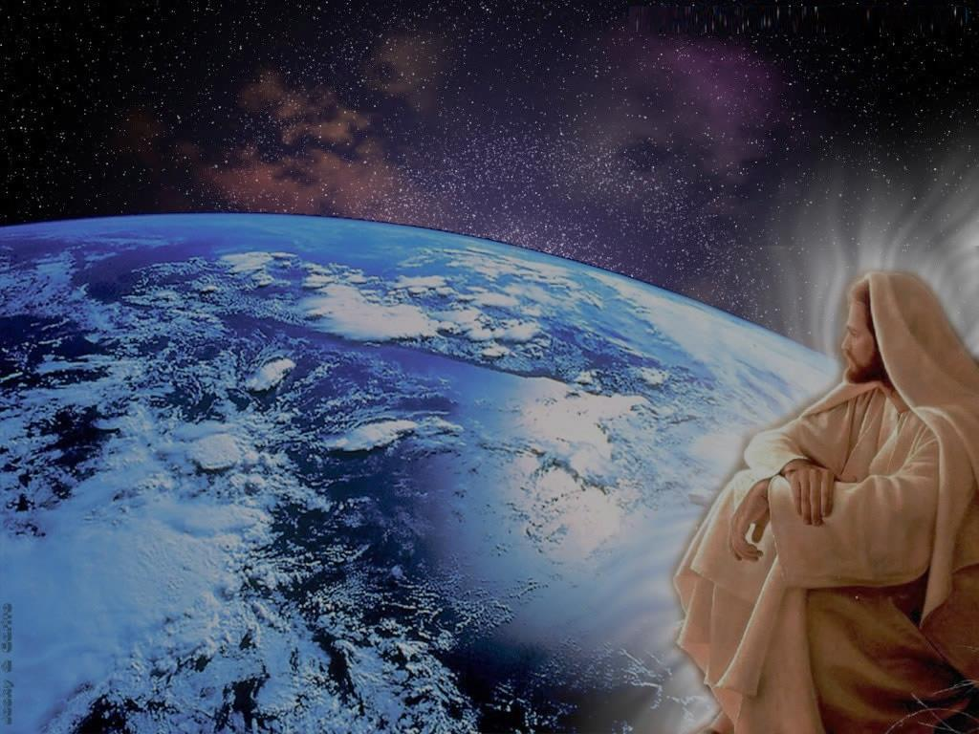
Единородный Сын, Создатель мира, Бессмертен Ты. Из любви Своей предвечной, Спасения нашего ради,

Slide 3
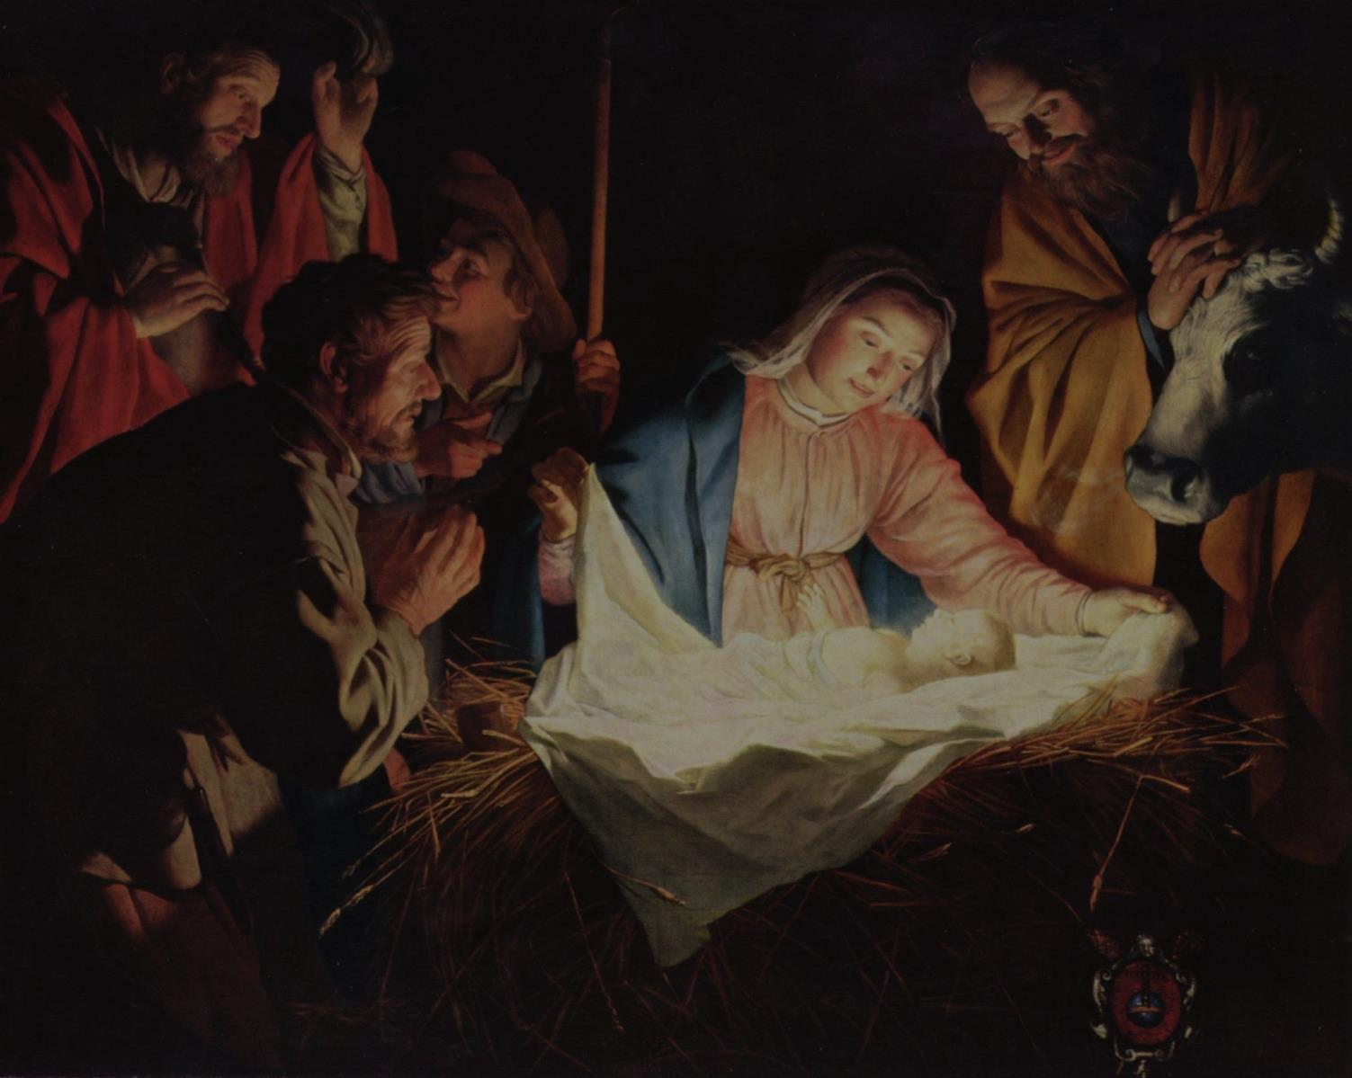
Принял образ смертного, И от Духа воплотился, От Духа Святого И от Девы Марии. Был унижен и осмеян грешниками.

Slide 4
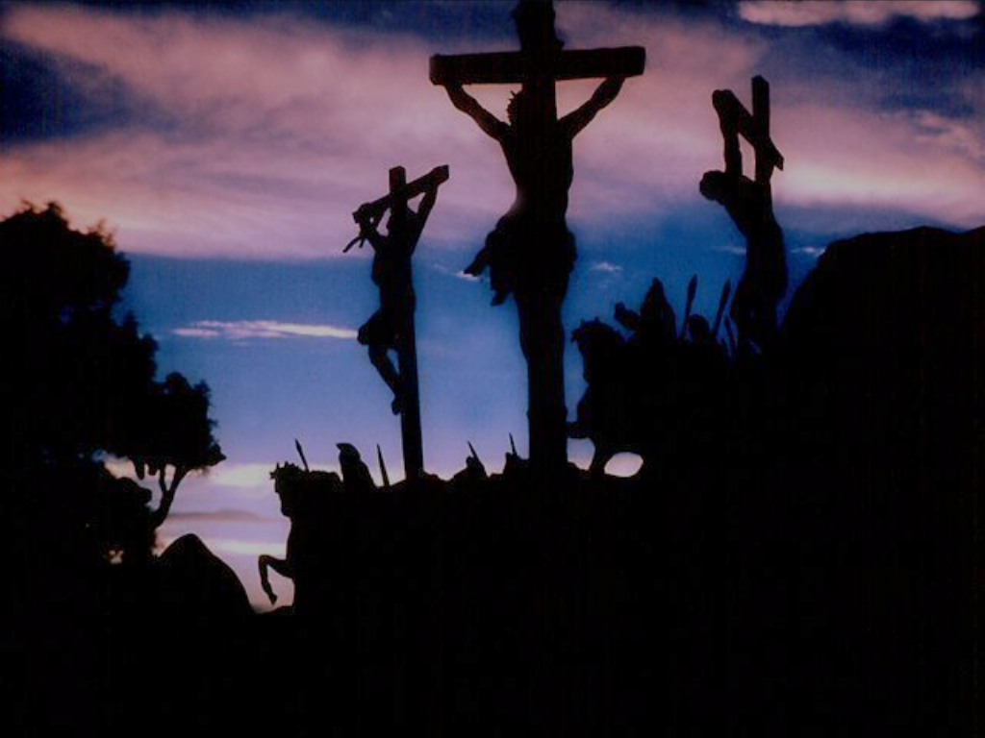
Распят на кресте, Христос, Сын Божий. Смертию смерть попрал Он И сел одесную Отца.

Slide 5
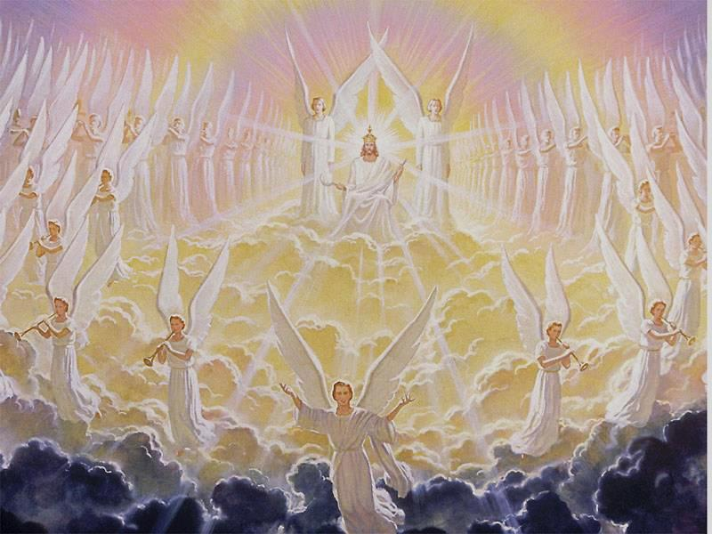
Прославляемый вовеки, Во веки веков. Аминь. Хвала Тебе, хвала Тебе Во веки веков. Аминь.

